Slide 1


«В помощь одноклассникам»
Презентация
Къырымтатарджа:
Падежи
Келишлер

Slide 2


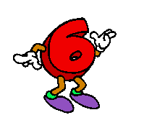
Къырымтатар тилинде алты ( 6 ) келиш бар:

Slide 3

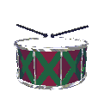
Баш келиши
Суаллер
Ким?
Ялгъамалар
Не?
Адам
Даре
Ёкъ

Slide 4






Ким?
Аякъмашна
Эким
Пенир
Оджа
Гуль
Бала
Не?

Slide 5

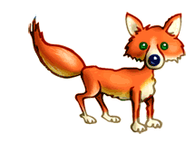

Саиплик келиши
Суаллер
Кимнинъ?
Ненинъ?
Анамнынъ
Тилькининъ
Ялгъамалар
-Нынъ
-Нинъ

Slide 6
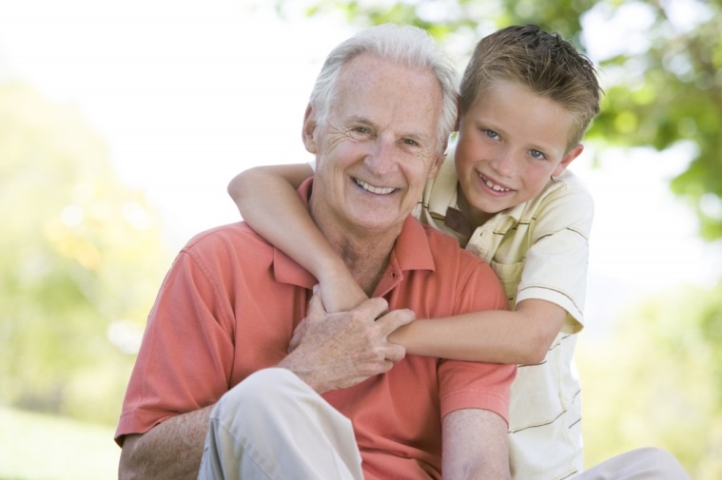

Ненинъ?
Къартбабанынъ
торуны
Китапнынъ
саифеси
Кимнинъ?

Slide 7

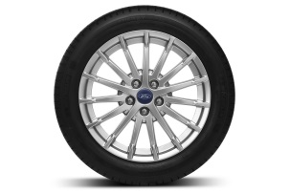
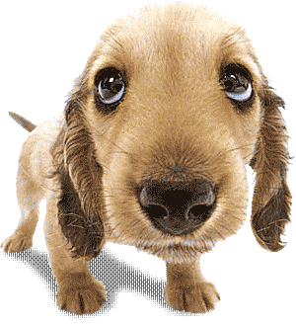

нынъ
1.
нинъ
2.
1. Машнанынъ копчеги.
2. Копекнинъ ашыны.

Slide 8


Догърултув келиши
Суаллер
Кимге?
Неге?
Феридеге
Кирпиге
Ялгъамалар
-къа
-гъа
-ке
-ге

Slide 9

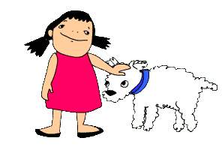

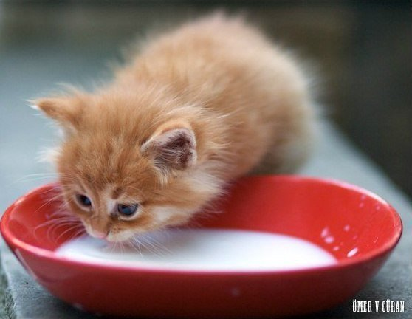
1. Балалар … «Арманчыкъ» кетирдилер.
гъа
ге
2.Сиз… ана аш пиширди.
ке
3. Айше бита копек… аш бере.
4. Мен мышыкъ … сют берем.
къа

Slide 10

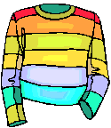
Тюшюм келиши
Суаллер
Кимни?
Нени?
Инсанны
Урбаныны
Ялгъамалар
-ны
-ни

Slide 11



1. Мен корем къушчыкъ …
ны
2. О къойды къалем … чантагъа.
ни
Машаллар!

Slide 12


Ер келиши
Суаллер
Кимде?
Неде?
Саниеде
Чантада
Ялгъамалар
-де
-те
-да
-та

Slide 13
де
1. Ал эв … топ ве кель ойнамагъа!
2. Савут амбар . . . юв!
да
3. Ал сыныф … чанта
ве кель азбар … .
та
да
4. Мектеп … байрам кете!
те
Яхшы! Биз машалларымыз!
Тешкеремиз!

Slide 14

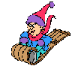
Чыкъыш келиши
Суаллер
Кимден?
Неден?
Достумнен
Эвден
Ялгъамалар
-ден
-тен
-дан
-тан

Slide 15
1. Мен достум эв … кетем.
ден
2. О мектеп … кете.
Беш бугунь алды!
тен
3. Анам базар … кельди!
Емеклер бизге кетирди!
дан
4. Бизим къоран … пек чокъ
адам бар!
тан
Яхшы иш!
Машалла!
Тешкеремиз!

Slide 16


Сагъолунъыз!

